Slide 1
HOŞGELDİNİZ

Slide 2
ÇOÇUK HAKLARI
ŞİDDET
İHMAL VE İSTİSMAR

Slide 5
Risk faktörleri
Parçalanmış aileler,
Ailede madde bağımlısının olması,
Ailede suç işleyen birinin olması,
Erken yaşlarda gözlenmeye başlayan sürekli saldırgan, anti sosyal davranışlar,
Dayak yiyen anne veya kardeşin olması
Akranlarınca reddedilmek
Düşük düzeyde okur-yazarlık
Düşük düzeyde akademik başarı ve ilgi
Şiddet eyleminin okulda ve evde gözlenmesi
Madde kullanımı,
Okulda uyuşturucu madde alınıp satılması,
Tutarsız disiplinli aileler,
Eğitimsiz, az eğitimli ana-babalar,
Yoksulluk,
Anne babalarda çocuklarına yönelik denetim eksikliği,
Sıcak ilginin olmadığı aile ortamları,
Sert, cezalandırıcı çocuk yetiştirme stilleri,
Empati eksikliği,
Düşük sosyal ilişki,
Zayıf duygusal , bilişsel gelişim,
Şiddet içerikli resimler çizme, yazılar yazma,
Hayranlara eziyet etme,
Alay edilmek ya da öyle algılamak,
Kontrol edilmeyen öfke,
Çetelerle ilişkide olma.

Slide 6
Şiddet
“Sert, katı davranış”; “azarlama ve cezalandırmada aşırı gitme”; “inandırma ve anlaşmaya varma yerine kaba kuvvet kullanma” v.b. gibi tanımlanmaktadır.
Bu durumda, fiziksel anlamdaki her türlü saldırı, şiddet tanımı unsurları arasında yer alırken fiziksel olmayan kimi sözlü davranışlar da bu tanım kapsamına girmektedir

Slide 7
ŞİDDET TÜRLERİ
Fiziksel Ceza: bedenin cezaya uğraması anlamına gelir.
Tokat atmak
Vurmak
Çimdiklemek
Elle kemerle sopayla veya diğer araçlarla dövmek gibi

Slide 8
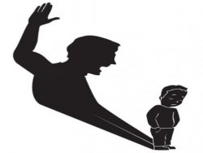
DAYAĞIN ÇOCUĞA ETKİSİ NE OLUR?
CANI YANAR
ÇOCUK EN SEVDİĞİ, EN DEĞER VERDİĞİ KİŞİDEN DAYAK YEDİĞİ İÇİN ÜZÜLÜR.
KENDİSİNE VE ÇEVRESİNE KARŞI GÜVENİ SARSILABİLİR.
HER HATALI DAVRANIŞI KARŞISINDA DAYAK YİYEBİLECEĞİNİ DÜŞÜNEN ÇOCUK KORKABİLİR, ÜRKEK VE ÇEKİNGEN OLABİLİR.
BİR PROBLEMLE KARŞILAŞINCA O DA ŞİDDETE BAŞVURABİLİR, SALDIRGAN OLABİLİR
YAPTIĞI YANLIŞ DAVRANIŞI KARŞILIĞINDA, DAYAK YEDİĞİNDE KENDİNİ ÖDEŞMİŞ SAYAR VE KENDİNDE O DAVRANIŞI TEKRARLAMAYA HAK GÖRÜR.

Slide 9
DUYGUSAL ŞİDDET
Duygusal şiddet, bir çok farklı şekilde görülebilir:
REDDETMEK: çocuğun değerini reddet, kendisini küçük görmesine neden olmak
AŞAĞILAMAK: alay ederek yada hakaret ederek çocuğu küçük düşürmek
YILDIRMAK: fiziksel şiddetle tehdit etmek yada çocuğun eşyalarını kırıp dökmekle tehdit etmek
SOYUTLAMA: diğer çocuklarla normal ilişkiyi kısıtlama, fiziksel sınırlama getirmek
Duygusal şiddet çok yıkıcı olabilir ve gencin depresyona girmesine içe kapanmasına özsaygısının azalmasına kaygılı olmasına saldırgan hale gelmesine ve başarısız olmasına yol açabilir.

Slide 10
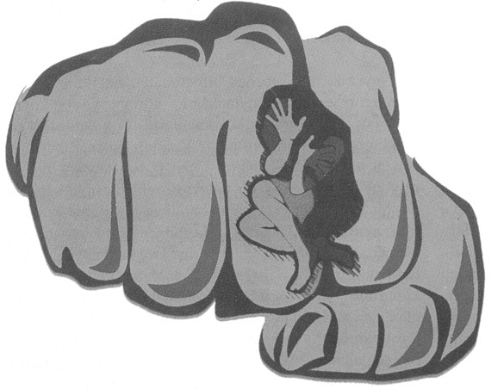
Şiddete Örnekler
Zorbalık,
Kavga etmek
Cinayet
Sözel taciz
Tecavüz
İtme
Küfür
Gasp etmek
Sözel tehdit etmek
İmalı konuşma
Ayrımcılık
Korkut (2004), Atasoy (2002), Kaskun ve Öztunç (2004) ve Riley (2000)

Slide 12
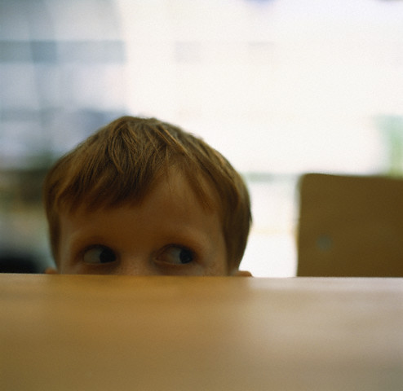
ÇOCUK İHMALİ

Slide 13
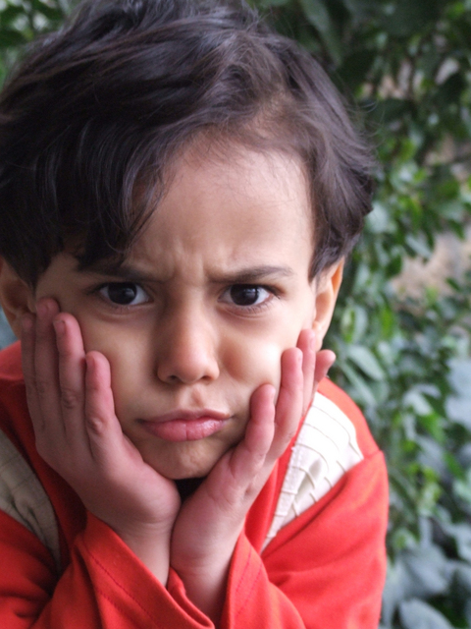
ÇOCUK İHMALİ NE DEMEKTİR ?
Çocuk ihmali başta anne babaları olmak üzere, kendilerine bakmakla yükümlü kimseler ve diğer yetişkinlerin çocuğun beslenme, giyinme, barınma, eğitim, sağlık ve sevgi gibi temel gereksinimlerini ihmal etmeleri sonucu çocuğun bedensel, duygusal, zihinsel ve toplumsal gelişimlerinin engellenmesidir.

Slide 14
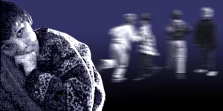
İHMAL
Çocuğa, barınak, yiyecek, giyecek, eğitim, denetim, tıbbibakım, fiziksel, bilişsel ve duygusal yetilerinin gelişimi için gerekli olan gereksinimlerinin karşılanmasında yaşa uygun olan bakımın verilmemesi olarak tanımlanır.
En yaygın kötüye kullanım şeklidir.

Slide 15
İhmalin Göstergeleri
Tıbbi bakım ve hijyen koşullarının yerine getirilmemesi
Eksik ya da kötü beslenme
Büyüme geriliği ( Bu gerilik organik bir nedene bağlanamıyorsa)
Sık sık kazaya uğruyorsa, ailesi çocuk hakkında soruları yanıtlıyamıyorsa yada bilmiyorsa

Slide 16
İletişim kurmada güçlüğü var ise ……Uyaran eksikliğine bağlı olarak
Zihinsel gelişme geriliği ve öğrenme güçlüğü var ise……. Yetersiz beslenme ve uyaran eksikliğine bağlı olarak
Sağlık kurumuna başvurmakta gecikiliyor ya da baş vurulmuyorsa
Tedavi, bakım ve koruma önerilerine uyulmuyorsa
Yeterli derecede denetlenmiyorsa
Terkedilmiş ve evden kovulmuş ise

Slide 17
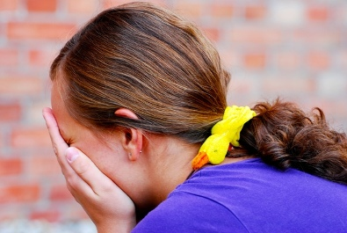
ÇOCUK İHMALİ
A) FİZİKSEL İHMAL
Çocuğun tıbi bakımının yapılmaması yada geciktirilmesi.
Evden kovulması
Terk Edilmesi
Beslenme-giyim ve temizliğinin yeterince sağlanmaması
Güvenliğinin sağlanmaması ve tehlikeler maruz bırakılması

Slide 18
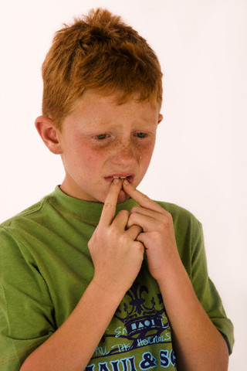
ÇOCUK İHMALİ
A) FİZİKSEL İHMAL
Uzun süre başkalarının yanına bırakılması, bakımdan kaçınmak amacıyla sık sık kaldığı yerin değiştirilmesi.
Uzun süre yalnız bırakılması
Evde tehlikelere karşı korunmaması

Slide 19
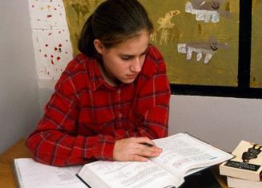
ÇOCUK İHMALİ
B) EĞİTİMSEL İHMAL
Okuldan kaçmasını yineleyen çocuklara müdahale de bulunulmaması.
Çocuğun uygun olan yaşta gitmesi gereken okullara kaydedilmemesi
Çocuğun uzun süre nedensiz olarak okula gönderilmemesi ve öğrenimine uygun olmayan nedenlerle son verilmesi.

Slide 20
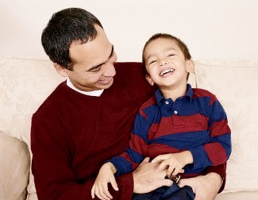
ÇOCUK İHMALİ
C) DUYGUSAL İHMAL
Anne yada babanın yeterli sevgiyi göstermemesi
Çocuğun ruhsal bakımının sağlanmasının reddedilmesi.
Çocuğun alkol yada başka madde kullanmasına izin verilmesi. Eşlerden birinin çocuğu kötüye kullanması, diğerinin izin vermesi.

Slide 21
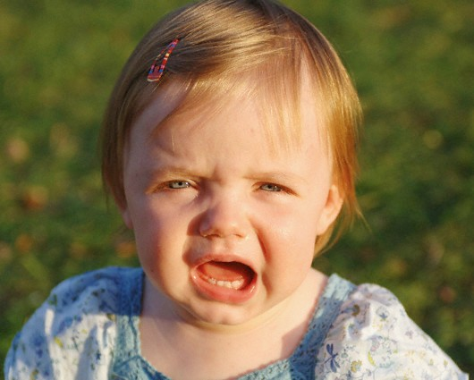
İHMALE UĞRAMIŞ ÇOCUKLARDA GÖZLEMLENEN DAVRANIŞLAR.
Esnek olamama.
Öğrenime gerekli ilgiyi göstermeme.
Dikkat Problemleri.
Sosyal izalasyon.
Agresif davranışlar.
Güvensiz bağlanma davranışı
Kolay hayal kırıklığı olma (Früste)
Benlik Saygısı düşüklüğü

Slide 22
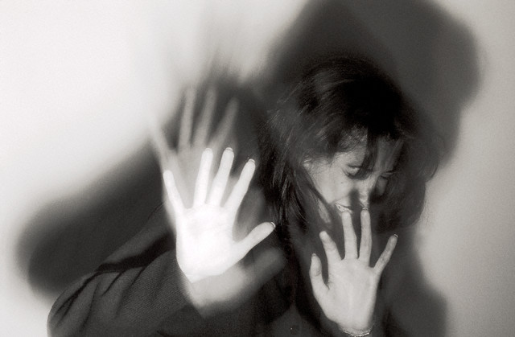
ÇOCUK İSTİSMARI

Slide 23
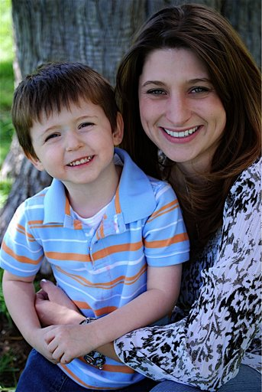
ÇOCUK İSTİSMARI NE DEMEKTİR ?
Çocuk istismarı, çocukların başta anne-babaları olmak üzere, kendilerine bakmakla yükümlü kimseler ve diğer yetişkinler tarafından fiziksel,duygual,zihinsel veya cinsel gelişimlerini engelleyen yada bedenen veya ruh sağlığına zarar veren, kaza sonucu olmayan, durumlarla karşıkarşıya bırakılmasıdır.

Slide 25
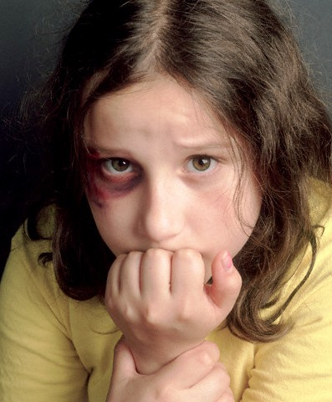
FİZİKSEL İSTİSMAR
Bir kaza olmaksızın fiziksel travma yada yaralanmalarla sonuçlanan herhangi bir davranış biçimi olarak tanımlanır.
Ensık rastlanan şekli dayaktır.

Slide 26
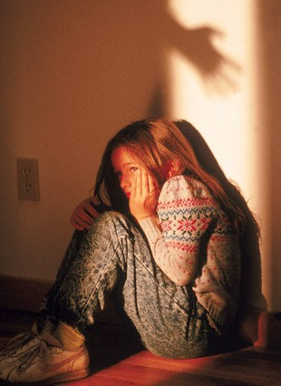
FİZİKSEL İSTİSMAR
Genelde disiplin ve cezalandırma amacıyla uygulandığı görülmektedir. Özellikle deri, iskelet sistemi ve ya merkezi
sinir sistemi etkilenir. Diğer organlarda büyük oranda zarar görebilir.

Slide 27
BELİRTİLERİ:
Sıklıkla açıklanamayan yara, kesik,yanıklar, morluklar vb.
Sürekli tetikte olma, dikkatli olma (Kötü bir şeyin olmasını bekleme )
Yaralanmaların normal kaza bölgelerinde olmaması
Yaralarda kemer , el izi veya sigara izinin olması
Başkaların normal fiziksel dokunmalarından (öğretmenin sırtını sıvazlaması vb.) ani şekilde kaçma veya tepki verme
Eve gitme korkusu, eve gitmek istememe (veya okula vb.)
Yaralarını gizlemek için mevsime ve ortama uygun olmayan kıyafetler seçme
Fiziksel İstismara işaret edecek yaralanma bölgeleri : boyun, yüz, sırt, kalça, bacakların üst ve arka kısımları, cinsel bölge.

Slide 28
FİZİKSEL İSTİSMAR BULGULARI
Çocuk aşırı derecede hassas yada tam tersi duyarsızdır. Ağrılı uyaranlara karşı daha fazla duyarlı değildir.
Çeşitli şekillerde saklanmaya çalışılan yaralar bulunur. Değişik türde yanık ve kesik belirtileri bulunur. Morarmalar, şiddet izleri.

Slide 29
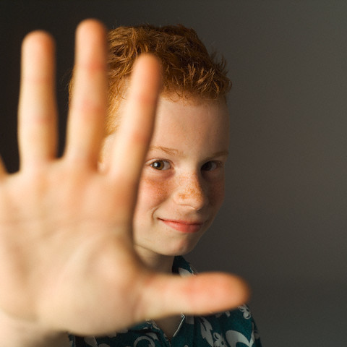
DUYGUSAL İSTİSMAR
Duygusal istismar kişiye duygusal yada ruhsal sağlığını tehlikeye atacak derecede ağır sözlü tehditler yapılması, alay edilmesi yada küçük düşürücü
yorumlarda bulunulması, eleştirilmesi, aşağılanması olarak tanımlanabilir.

Slide 30
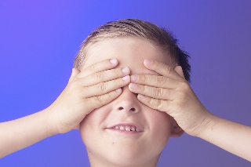
DUYGUSAL İSTİSMAR
Sistemli bir şekilde çocuğun aşağılaması yada görmezlikten gelinmesi gibi. Onun sağlıklı duygusal gelişimini ve benlik saygısını ciddi biçimde etkileyen davranış kalıpları
olarak tanımlanır.
Duygusal istismar değişik yollardan olabildiği gibi sınılarının çizilmesi göreceli olarak güçtür.

Slide 31
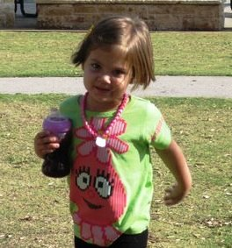
DUYGUSAL İSTİSMAR
Çocuğu her konuda suçlayarak günah keçisi haline getirme, Diğer taciz türleri ile tehdit etme, Genel olarak reddedici ve düşmanca tavır, Katı biçimde cezalandırma,
Çocuğun davranışlarının yaratıcılığını kısıtlayacak biçimde aşırı derecede denetlenmesi ya da kendi tercihleri dışında seçimlere zorlanması da duygusal taciz çerçevesinde sayılabilir.

Slide 32
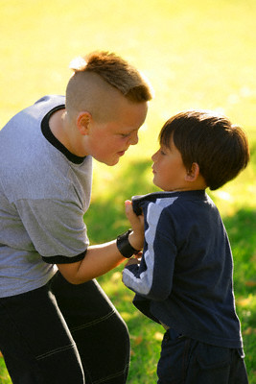
CİNSEL İSTİSMAR (TACİZ)
Çocuğun bir erişkinin cinsel gereksinim ya da isteklerinin doyumu için cinsel nesne olarak kullanılması ya da kullanılmasına göz yumulması şeklinde tanımlanmaktadır.

Slide 33
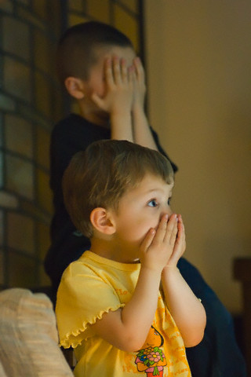
1. DOKUNMA OLMAKSIZIN YAPILAN İSTİSMAR
Cinsel konularda konuşup,çocuğu şaşırtmak onda korku, bunalım, huzursuzluk yaratmak bu kapsamda ele alınmaktadır. Açık saçık telefon konuşmaları, teşhirciler, röntgenciler doğrudan bir tehlike oluşturmasalar da yarattıkları korku ve huzursuzluklarla çocuğa zarar vererek onu istismar etmiş olmaktadırlar.

Slide 34
2. DOKUNMANIN OLDUĞU CİNSEL İSTİSMAR
Dokunarak yapılan cinsel istismarda genellikle bir yetişkinin bir çocuğun vücuduna cinsel amaçlı dokunması söz konusudur. Çocuğu cinsel amaçla doğrudan kullanma.

Slide 35
3. ŞİDDET KULLANARAK YAPILAN İSTİSMAR
Şiddet kullanılarak cinsel amaçla çocuğa dokunulduğunda üçüncü grup cinsel istismar söz konusu olmaktadır.Şiddet kullanılarak yapılan istismar içinde ırza geçme öldürmede yer almaktadır. Çocukta yaşam boyu sürebilecek ve tedavi gerektirecek bir zedelenme oluşturmakta ve hemen müdahele gerektirmektedir.

Slide 36
CİNSEL İSTİSMAR İLE İLGİLİ DOĞRULAR VE YANLIŞLAR
NELERDİR ?

Slide 37
Çocuğu istismar eden kişi her zaman yabancı biridir. YANLIŞ
Aile içinden, o çocuğu tanıyan bir kişi olabilir. DOĞRU
Hangi anne- babanın istismar yapıp yapmadığını bilmek mümkündür .
YANLIŞ
Sosyo-ekonomik ve eğitim düzeyi iyi ailelerde de istismar olabilir.
DOĞRU

Slide 38
Her istismar çok zararlı değildir. YANLIŞ
Bu nedenle de istismar vakalarının tedavisi önemlidir. DOĞRU
Çocuğuna istismar uygulayan anne- baba çocuğunu sevmiyordur. YANLIŞ
Çocuğunu seven anne babalarda istismar edebilir. DOĞRU

Slide 39
Tüm istismar edenler erkektir . YANLIŞ
Kadınlar da istismar edebilir. DOĞRU
Sadece kız çocukları cinsel istismara uğrar. YANLIŞ
Erkek çocuklar da cinsel istismara uğrar. DOĞRU

Slide 40
İstismara uğrayan kişiler tedavi edilemez. YANLIŞ
Tedavi edilebilir. DOĞRU
Tedavi gereği yoktur, zaman herşeyin üstesinden gelecektir. YANLIŞ
Benim toplumumda istismar yoktur. YANLIŞ
Çocuklar olanları daima söyler. YANLIŞ

Slide 41
YANLIŞ
ÇOCUKLAR CİNSEL İSTİSMARI HAYAL GÜÇLERİNİN GENİŞLİĞİ NEDENİYLE UYDURURLAR.
YAŞANMIŞ BİR İKİ OLAY ÖNEMLİ DEĞİLDİR. ÇOCUKLAR OLAN BİTENİ ÇABUK UNUTURLAR.
OLAYI PROVOKE EDEN ÇOCUKLAR, ŞİRİN VE CAZİP KIZ ÇOCUKLAR, EVDEN KAÇAN ÇOCUKLAR, İHMAL EDİLMİŞ ÇOCUKLAR POTANSİYEL KURBANLARDIR:
İSTİSMARCILAR GENELLİKLE YAŞLI VE YABANCI ERKEKLERLE SOKAKTAKİ HIRPANİ SERSERİLERDİR.
PARKLAR, GENEL TUVALETLER, ISSIZ SOKAKLAR, KARANLIK YERLER, BOŞ İNŞAAT SAHALARI TEHLİKELİ BÖLGELERDİR.
DOĞRU
ÇOCUKLAR BU KONUDA GENELLİKLE YALAN SÖYLEMEZLER. İLK KURAL ÇOCUĞA İNANMAK OLMALIDIR.
BİR KEZ OLAN YA DA TEKRARLAYAN CİNSEL İSTİSMAR ÇOCUĞUN RUHSAL VE FİZİKSEL SAĞLIĞI AÇISINDAN CİDDİ DERECEDE ZARAR VERİCİDİR.
KURBANLAR HER SOSYO-EKONOMİK VE HER SOSYO-KÜLTÜREL GRUPTAN GELEN KIZ VE ERKEK ÇOCUKLAR OLABİLİR.
OLGULARIN %80-95’İNDE FAİL 20-40 YAŞLARI ARASINDAKİ, KURBAN TARAFINDAN TANINAN EVLİ VE ÇOCUKLU ERKEKLERDİR.
OLAYIN OLDUĞU YER GENELLİKLE EV, OKUL, EV İLE OKUL ARASINDAKİ YOL GİBİ ÇOCUĞUN İÇİNDE BULUNDUĞU YAKIN ÇEVRESİDİR.

Slide 42
Neden Çocuklar İstismar Edildiklerini Söylemezler?

Slide 43
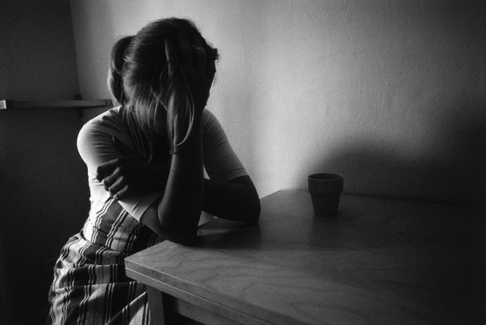
Ona kimsenin inanmayacağından korkarlar.
Cinsel istismarın kendi hataları olduğundan ve bu yüzden başlarının belaya girmesinden korkarlar.
Çocuk,böyle bir şeyi nasıl anlatacağını bilmeyebilir.

Slide 44
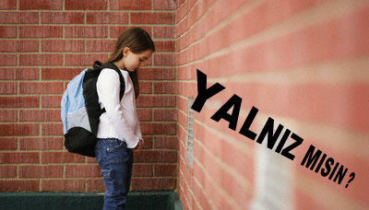
Bu davranışlardan hoşlanmadığı halde,istismar eden kişiyi sevebilir ve onun başının belaya girmesinden korkabilir. İstismar eden kişi tarafından tehdit edilmiş; korkutulmuş olabilir.
Bazı çocuklar bunun yanlış olduğunu bilmeyebilir.
Daha büyük çocuklar bu konuda konuşmaktan utanç duyabilir. Çocuk konuşmak için uygun zaman,zemin ve kişi olmadığını düşünebilir.

Slide 45
Çocuklar Sonunda
Nasıl Söylerler?
?

Slide 46
İstismarın derecesi,sıklığı artar ve çocuğu korkutursa. Cinsel istismardan korunmayla ilgili bilgi alırsa ve kendisine yapılanın doğru olmadığını fark ederse. Söylenmesi gerektiğini öğrenirse.
Çocuklar sırlarını en yakın arkadaşları ile paylaşmak isteyebilirler.

Slide 47
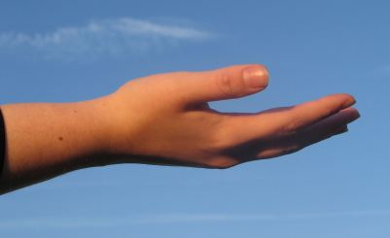
Kardeşleri kendisinin ilk istismar edildiği yaşa gelmişse onları korumak maksadıyla.
Ergenliğe gelmişse hamilelikten korkar ya da istismarcının baskısından kurtulmak için.
Çocuk güvenebileceği ve kendisi ile yakından ilgilenen bir yetişkinle karşılaştığı zaman.
Fiziksel bir yakınma sonrası doktora gittiğinde.

Slide 48
ÇOCUĞUN CİNSEL İSTİSMARININ SONUÇLARI
1- Giderek artan cinsel davranışlar.
2- Suçluluk duygusu.
3- Depresyon gelişme riski.
4- Anksiyete ,travma sonrası stres
5- Kendine zarar verme,intihar düşüncesi.
6- Kişilik bozuklukları.
7- Alkol ve uyuşturucu kullanımında artış
8- Eğitim Öğretiminde başarısızlık

Slide 49
Cinsel istismarın her derecesi için akılda tutulması gerekenler
Kimse cinsel istismara maruz kalmak istemez.
Kimse cinsel istismarı hak etmez.
Hiçbir davranış cinsel istismar için neden olarak gösterilemez.
Her tür cinsel istismar kanunlar ve toplum önünde suçtur. Bütün toplumlarda nefretle karşılanır.

Slide 50
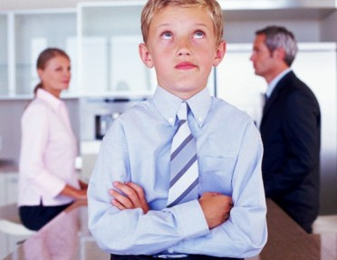
ÇOCUKLARINIZA ÖĞRETEBİLECEKLERİNİZ.

Slide 51
İYİ DOKUNMA
KENDİMİZİ RAHATSIZ HİSSETMEDİĞİMİZ DOKUNMADIR. ANNENİN ÖPMESİ, BABANIN SARILMASI,ANNEANNE VE BÜYÜKBABANIN ZİYARETE GELDİKLERİNDE HERKESİN BİRBİRİNİ KUCAKLAMASI VE ÖPMESİ GİBİ.
KÖTÜ DOKUNMA
KENDİMİZİ RAHATSIZ HİSSETMEMİZE NEDEN OLAN DOKUNMALARDIR.
CAN ACITIYORSA
İSTEMEDİĞİN HALDE DOKUNMAYA ÇALIŞILIYORSA
DOKUNAN KİŞİ KENDİNİ RAHATSIZ HİSSETMENE NEDEN OLUYORSA
BİRİNİN SENİ KENDİNE DOKUNMAYA ZORLADIĞI BİR DURUM VARSA
DOKUNAN KİŞİ BUNU KİMSEYE SÖYLEME DİYORSA
SÖYLERSEN SANA ZARAR VERİRİM, AİLENE ZARAR VERİRİM GİBİ TEHDİT EDİYORSA BU KÖTÜ NİYETLİ BİR DOKUNMADIR.

Slide 52
Hiç şüphesiz cinsel istismar çocuklarımızın başına asla gelmemesini umduğumuz bir olaydır. Öte yandan bu konuyu uygun zamanda çocuklarımızla konuşmuş olmak çok önemidir.
Çocuklarımızı cinsel istismardan korumanın en iyi yolu budur.Çocuklarımızı bu konuda eğitmek…

Slide 53
ÇOCUKLARIMIZI EĞİTMEK PEKİ AMA NASIL ?
ÖZELLİKLE ÇOCUKLARINIZI CİNSELLİKLE İLGİLİ BİLGİLENDİRMEYE BAŞLADIKLARI OKUL ÖNCESİ DÖNEMDE ADI TAM OLARAK KULLANMASANIZ BİLE CİNSEL İSTİSMARLA İLGİLİ KONULARA DEĞİNİN..
BU KONUŞMAYA “BEDENİMİZ ÖZELDİR, OYUN OYNAMAK İÇİN KULLANMAYIZ VE BAŞKALARININ BEDENİMİZLE OYNAMASINA İZİN VERMEMELİYİZ GİBİ BİR İFADE İLE BAŞLAYABİLİRİZ.

Slide 54
ÖZELLİKLE MAYO İLE KAPATILAN YERLERE DOKTORLAR VE BELLİ ÖZEL DURUMLARIN DIŞINDA KİMSENİN DOKUNMAMASI GEREKTĞİNİ UYGUN BİR DİLLE ANLATMALISINIZ.(Abartılı korkutucu tavır ve davranışlardan kaçının)
HAYIR DEMEYİ ÖĞRETİN: ÇOCUKLARA HERHANGİ BİRİSİ ONLARI İNCİTMEYE KALKARSA “HAYIR” DEMELERİ GEREKTİĞİNİ SÖYLEYİN.
ÇÜNKÜ BİRÇOK ÇOCUĞA BÜYÜKLERİN SÖYLEDİKLERİNE İTAAT ETMELERİ ÖĞRETİLMİŞTİR.

Slide 55
ONA DOĞRU GELMEYEN ŞEYLERİ SİZE RAHATLIKLA SÖYLEYEBİLECEĞİNİ İFADE EDİN.BAZEN ÇOCUKLARIMIZIN OLAYLARI ABARTTIĞINI DÜŞÜNÜRÜZ NE OLURSA OLSUN SÖYLEDİKLERİNİ KULAK ARDI ETMEYİN.
YARDIM İSTEMEYİ ÖĞRETİN: BİRİSİ ONLARA KÖTÜ, RAHATSIZ EDİCİ BİR ŞEY YAPARSA ARKADAŞLARINDAN YA DA BÜYÜKLERDEN YARDIM İSTEMEYİ ÖĞRETİN. YARDIM İSTEDİKLERİNDE ONLARA KIZMAYACAĞINIZI SÖYLEYİN.

Slide 56
Onlara inandığınızı öğretin: Çocuğunuza inanın eğer yardım istiyorsa bunu geri çevirmeyin. Çocuklar bu konularda çok ender yalan söylerler.
Çocuklarınıza bazı sırların hiçbir zaman saklanmaması gerektiğini söyleyin. Onlara söylemeleri gerektiğini ve istemeseler dahi bunların açıklanması gerektiğini anlatın.

Slide 57
Dokunulmayı reddetmeyi öğretin: Çocuklarınıza kendilerinin ellenmesi ve öpülmesi durumunda eğer hoşlanmıyorlarsa bunu reddetmelerini söyleyin. Eğer birisi eller ve bunun sır olarak saklanması gerektiğini söylerse mutlaka size bildirmesi gerektiğini anlatın.
Yabancılarla konuşmamayı öğretin: Çocuklarınıza, güvenliklerini korumak için gerekirse kendilerine zarar veren kişiden kaçmak, yüksek sesle bağırmak ve onu tekmelemek gibi bazı kural dışı davranışlarda bulunabileceklerini anlatın.

Slide 58
Yabancılar konusunda çocuklar eğitilmelidir. Çocuk yabancı birisinin verdiği hediyeyi türü ne olursa olsun kabul etmemesi, ille de kabul etmek istiyorsa mutlaka anne babasına sorması öğretilmelidir.
Yabancılardan gelen yardım tekliflerini kabul etmemesi öğretilmelidir.
Küçük Örneklerle anlatılabilir. Şöyle şöyle olursa ne yaparsın gibi sorular hem çocuğun mevcut bilgilerini test eder hem de daha iyi kavramasını sağlar.

Slide 59
Örneklerle anlatın.
Sen yolda yürürken yanına araba yanaşıp sana bir adres sorsa, kendilerini o adrese götürmelerini isterse ne yaparsın ??
Okul çıkışında bir kadın gelse, annen hasta oldu hastanede yatıyor, seni ona götüreceğim dese ne yaparsın.
Paketlerimi evime çıkarmama yardım eder misin diyen bir yabancıya yardım eder misin ?

Slide 60
Örneklerle anlatın.
13yaşındaki çocuğunuza 18-19 yaşında birisi gelse senle arkadaş olmak istediğini söylese ne yaparsın diye sorsanız ?
16 yaşındaki çocuğunuza 24-25 yaşında birisi sana arkadaş olmak istediğini söylese ne yaparsın diye sorsanız ?
Arkadaşlıklar aynı yaş gruplarında olmalıdır. Çocuklarınız öğretmelisiniz. Okuldan ve kendi yaş grubundan arkadaşlıklar edinmesini.

Slide 61
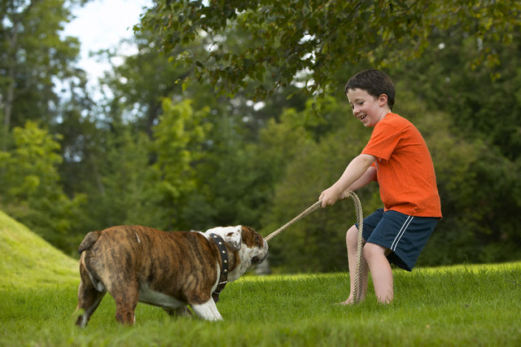
Örneklerle anlatın.
Sen parkta oynarken yanına bir adam gelse, köpeğini kaybettiğini, onunla birlikte aramanı istese ne yaparsın.
Yapılan araştırmalar bu gibi bir durumda çocukların yüzde sekseninin bu teklifi kabul ettiğini göstermiştir.

Slide 62
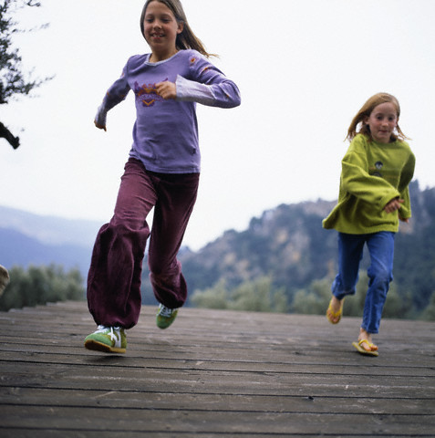
Cinsel yönden kötüye kullanıma yada kendisine zorla dokunmaya kalkışan, bir yere götürmeye çalışan birisi ile karşılaştıklarında "yüksek sesle bağırmaları" öğretilmelidir.
Çocuklara oyun, çalışma yaptıkları yerlerin insanların kalabalık olduğu yerler olduğu öğretilmeli. Tenha yerler hakkında bilgi verilmeli. Issız sokak araları, parklar, inşaatlar vb.

Slide 63
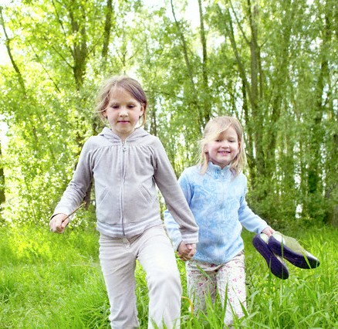
Çocuklara oyun, çalışma yaptıkları yerlerin insanların kalabalık olduğu yerler olduğu öğretilmeli. Tenha yerler hakkında bilgi verilmeli. Issız sokak araları, parklar, inşaatlar vb.
Bazı çocuklar korkak olmadıklarını göstermek için uygun olmayan yerlerden geçmek isteyebilirler. Tedbirin korkaklık olmadığı öğretilmelidir.

Slide 64
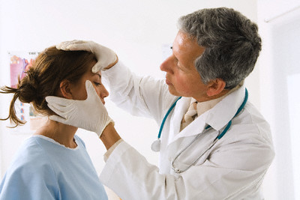
Rahatsız olacakları herhangi bir biçimde, kendilerine dokundurtmama hakkına sahip oldukları öğretilmelidir.
Vücutlarının özel yerleri yaralandığı ya da hastalandığında yalnız doktorların veya ana babalarının dokunabileceği öğretilmelidir.
Başka yada yabancı birisinin böyle bir istekte bulunması halinde derhal oradan uzaklaşması, ailesine haber vermesi öğretilmelidir.

Slide 65
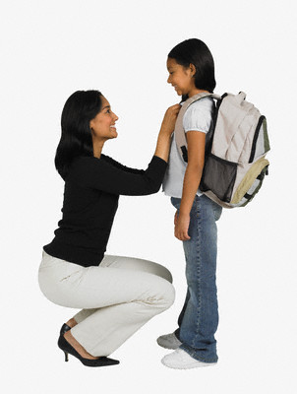
Zorla kötüye kullanıma kalkışan birisi ile karşılaştıklarında "yüksek sesle bağırmaları" öğretilmelidir.
Çocuklara kötüye kullanıldıklarını kime (anne ve babaya) ve nasıl anlatacakları öğretilmelidir.

Slide 66
Çocuklara kapı eğitimi verilmelidir.
Evde birisi dahi olsa kapıyı yabancı birisi açmaması gerektiği öğretilmelidir.
Çocuklarınıza nereye giderlerse gitsinler gittikleri yeri size söylemeleri konusunda eğitin.
Arkadaşlarını ve onların ailelerini mutlaka tanıyın.
Tanıdık dahi olsa eve kimleri alıp almayacağı öğretilmelidir. Mesela teyzen geldiğin alabilirsin.

Slide 67
Çocuklara kaybolma eğitimi verilmelidir.
Herhangi bir yerde kaybolduğunda, yolunu şaşırdığında neler yapması gerektiğini öğretin.
Kimlerden yardım alabileceğini öğretin. Sizin evinizin telefon numaralarını ezbere öğretin. Polis, zabıta, jandarma, resmi kurumlar.

Slide 68
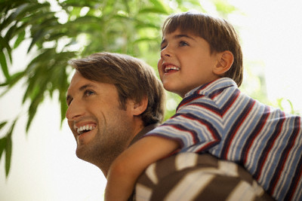
Çocuklarınıza size güvenmelerini öğretin. Sevgi gösterin.
Sevgi gören çocuklar en güvenli yeri aile olduğunu bilir.
SEVGİNİZİ DAVRANIŞLARINIZLA GÖSTERİN.

Slide 69
GÖRMEZDEN GELMEYİN
SUÇA ORTAK OLMAYIN

Slide 70
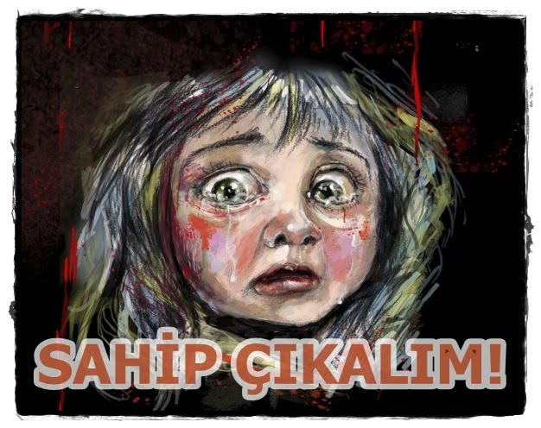
POLİS İMDAT: 155
JANDARMA: 156
ACİL(HASTANE): 112
ÇOCUK HİZMETLERİ:183

